Slide 1
הולכת חום במוט מתכת
מגישים: נועם כהן ומקסים קסיאננקו
כיתה אזורית: מכון דוידסון
בית ספר: חשמונאים בת-ים
מנחה: אריאל אברשקין

Slide 2
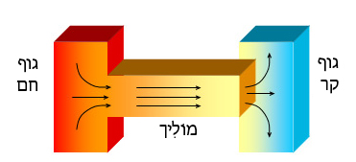
מעבר חום יכול להתבצע ב-3 אופנים:
תופעת מעבר החום שהוא מעבר של אנרגיה במרחב יכול להתרחש ב-3 דרכים עיקריות.
קרינה – (Radiation) מעבר חום שמתרחש בעקבות קרינה אלקטרומגנטית.
אדווקציה – (Advection) מעבר אנרגיה בין שני אזורים בעלי טמפרטורה שונה על ידי תנועת אטומים או מולקולות בתוך נוזל וגזים.
הולכה – (Conduction) מעבר אנרגיה באינטראקציה קצרת טווח (התנגשויות) בין אטומים או מולקולות, שבהם עוברת אנרגיה מגוף בעל טמפרטורה גבוהה לגוף בעל טמפרטורה נמוכה יותר.
בניסוי שלנו נתמקד בהולכת חום.

Slide 3
תיאור הניסוי חימום מוט מתכת בקצהו האחד שנמצא בתוך תנור והקצהו השני באוויר, אשר גורם לשינוי הטמפרטורה בזמן ובמקום לאורך המוט ונוצרת בו "התפלגות טמפרטורות".
מטרות הפרויקט ביצוע מדידה ניסיונית מידול המדידה לפי חוקי הטבע מתוך המודל לנסות למצוא ערכים של גדלים פיזיקאליים
שאלות החקר מהי התפלגות הטמפרטורה במוט שמחומם בקצהו האחד האם הערכים שמצאנו לגדלים הפיזיקאליים תואמים למקורות
טמפרטורה צלזיוס
מיקום מטר

Slide 4
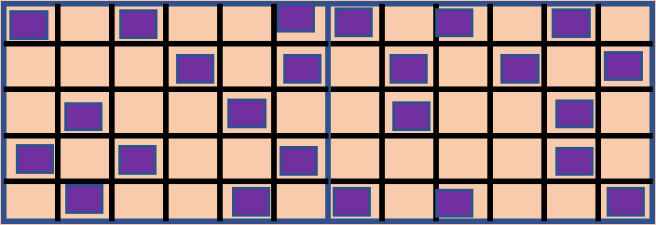
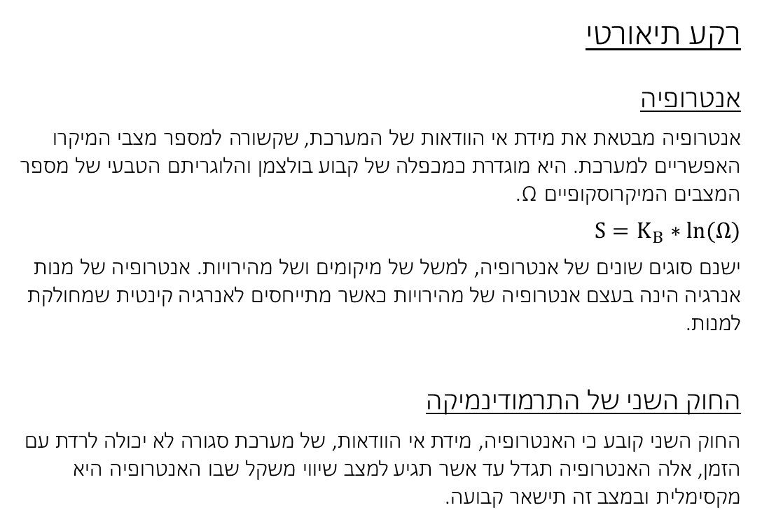
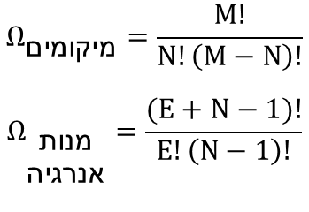
רקע תיאורטי
אנטרופיה
אנטרופיה מבטאת את מידת אי הוודאות של המערכת, שקשורה למספר מצבי המיקרו האפשריים למערכת. היא מוגדרת כמכפלה של קבוע בולצמן והלוגריתם הטבעי של מספר המצבים המיקרוסקופיים Ω.
$$S=K_{B}∗ln⁡(Ω)$$
ישנם סוגים שונים של אנטרופיה, למשל של מיקומים ושל מהירויות. אנטרופיה של מנות אנרגיה הינה בעצם אנטרופיה של מהירויות כאשר מתייחסים לאנרגיה קינטית שמחולקת למנות.
החוק השני של התרמודינמיקה
החוק השני קובע כי האנטרופיה, מידת אי הוודאות, של מערכת סגורה לא יכולה לרדת עם הזמן, אלה האנטרופיה תגדל עד אשר תגיע למצב שיווי משקל שבו האנטרופיה היא מקסימלית ובמצב זה תישאר קבועה.
$$Ω_{מיקומים}=\frac{M!}{N!\left(M−N\right)!}$$
$$Ω_{\begin{aligned}מנות \\ אנרגיה\end{aligned}}=\frac{(E+N−1)!}{E!\left(N−1\right)!}$$

Slide 5
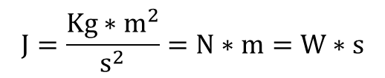
מושגים בסיסיים
כדי שנוכל לתאר תופעה של הולכת חום עלינו להגדיר מספר מושגים בסיסיים שתופעה מתייחסת אליה.
אנרגיה תרמית – סכום האנרגיה הקינטית של מולקולות הגוף הקשורה לתנועה האקראית שלהן.
אנרגיה פנימית – סכום האנרגיות האגורות בגוף אך ללא האנרגיה של הגוף הכולל, סכום האנרגיה התרמית של מולקולות הגוף, האנרגיה הפוטנציאלית של האינטראקציות בין המולקולות, לדוגמא אנרגיה בקשרים כימיים ועוד.
חום – תהליך שבו אנרגיה עוברת בצורה אקראית מגוף אחד לגוף אחר שאינו משפיע על גדלים ומאפיינים אחרים, כמו נפח וצורה. גם האנרגיה העוברת בתהליך זה מכונה חום.
כל אלה הם אנרגיות ולכן נמדדים ב-J ג'ול.
טמפרטורה – ממוצע האנרגיה הקינטית לחלקיק בגוף. נמדד במעלות קלווין K וצלזיוס C.
$$J=\frac{Kg∗m^{2}}{s^{2}}=N∗m=W∗s$$

Slide 6
הולכת חום
הגוף החם בעל מהירות קינטית ממוצעת לחלקיק גבוהה יותר לעומת הגוף הקר. כאשר המולקולות בין החלקיקים יתנגשו אחד בשני חלק מן המהירות הקינטית של מולקולות הגוף החם יעבור למולקולות הגוף הקר ובכך הגוף הקר יתחמם.
חוקי ניוטון הם הפיכים בזמן, כל התנגשות שמעבירה אנרגיה לצד אחד, אפשרית גם בתהליך הפוך. למעשה צריך להתייחס כאן לאקראיות כדי לתאר את תהליך התפשטות האנרגיה.
בגוף החם יש יותר מנות אנרגיה, שמהוות כמות מסוימת של אנרגיה, לעומת הגוף הקר. על פי החוק השני של תרמודינמיקה האנטרופיה צריכה לגדול עם הזמן, כלומר מספר מצבי המיקרו צריכים לגדול, על מנת שהדבר יתרחש מנות האנרגיה יעברו מן הגוף החם לגוף הקר.

Slide 7
הולכת חום
אנרגיה פנימית עוברת מן גוף חם לגוף קר כאשר במגע אחד עם השני.
הגוף החם בעל טמפרטורה גבוה יותר ולכן בעל אנרגיה קינטית ממוצעת לחלקיק גבוה ביחס לגוף הקר שיש לו אנרגיה ממוצעת לחלקיק קטנה. כאשר הגופים יהיו במדע אחד עם השני, חלק מהאנרגיה הקינטית של מולקולות הגוף החם תעבור לגוף הקר. הדבר קורה מספר רב של פעמים בשנייה בין כל המולקולות ובכך החום עובר בין שני הגופים. באופן כללי הגוף הקר מקבל אנרגיה וטמפרטורה שלו עולה, ואילו הגוף החם מאבד אנרגיה והטמפרטורה שלו יורדת, עד אשר שני הגופים יהיו שווי טמפרטורה.
חוקי ניוטון הם הפיכים בזמן, כל התנגשות שמעבירה אנרגיה לצד אחד, אפשרית גם בתהליך הפוך. למעשה צריך להתייחס כאן לאקראיות כדי לתאר את תהליך התפשטות האנרגיה.
מנות אנרגיה מהוות כמות מסוימת של אנרגיה הנמצאות בגוף, הן יכולות "לנוע" בין מולקולות. הטמפרטורה של הגוף היא ביחס ישר למספר מנות האנרגיה הקינטית הממוצעת לחלקיק: לגוף החם יש מספר גבוה יותר של מנות אנרגיה לעומת הגוף הקר וההפך. על פי החוק השני של התרמודינמיקה האנטרופיה הכוללת של המערכות צריכה לעלות או להישאר קבועה. על מנת להגדיל את האנטרופיה מנות האנרגיה "יתפרסו" בין יותר חלקיקים ובכך מנות האנרגיה יעברו מן הגוף החם שבו הם צפופות לגוף הקר.

Slide 8
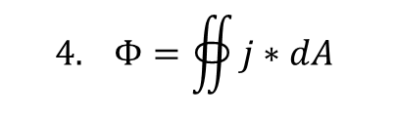
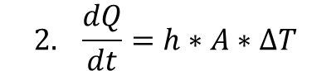
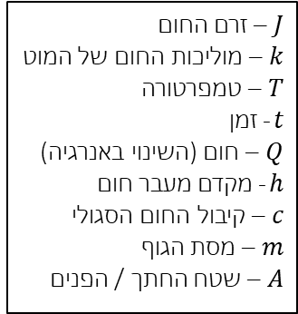
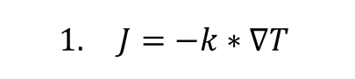
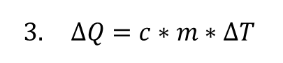
מודל פיזיקלי מקרוסקופי לתיאור התופעה
חוקי הטבע בבסיס התופעה הם חוקי התרמודינמיקה, ויחד עם מודל לאינטראקציות בין חלקיקי החומר הם מובילים לחוקים הבאים המתארים את הקשר בין זרימת האנרגיה בגוף (חום) לשינוי הטמפרטורה בו.
הולכת חום על פי פורייה
פורייה קבע כי קצב מעבר החום בתוך הגוף הוא פרופורציוני לגרדיאנט הטמפרטורה (קצב שינוי הטמפרטורה במרחב).
חוק הקירור של ניוטון
ניוטון קבע כי קצב איבוד החום של גוף אל הסביבה שבו נמצא הוא פרופורציוני להפרש הטמפרטורה שלו והסביבה.
קיבול חום סגולי
כמות האנרגיה התרמית שיש להוסיף לגוף בעל יחידת מסה אחת על מנת להגדיל את הטמפרטורה שלו ביחידה אחת.
$$1. J=−k∗∇T$$
$$2. \frac{dQ}{dt}=h∗A∗∆T$$
$$3. ∆Q=c∗m∗∆T$$
$$4. Φ=∯{j∗dA}$$
$J$ – זרם החום
$k$ – מוליכות החום של המוט
$T$ – טמפרטורה
$t$ - זמן
$Q$ – חום (השינוי באנרגיה)
$h$ - מקדם מעבר חום
$c$ – קיבול החום הסגולי
$m$ – מסת הגוף
$A$ – שטח החתך / הפנים

Slide 9
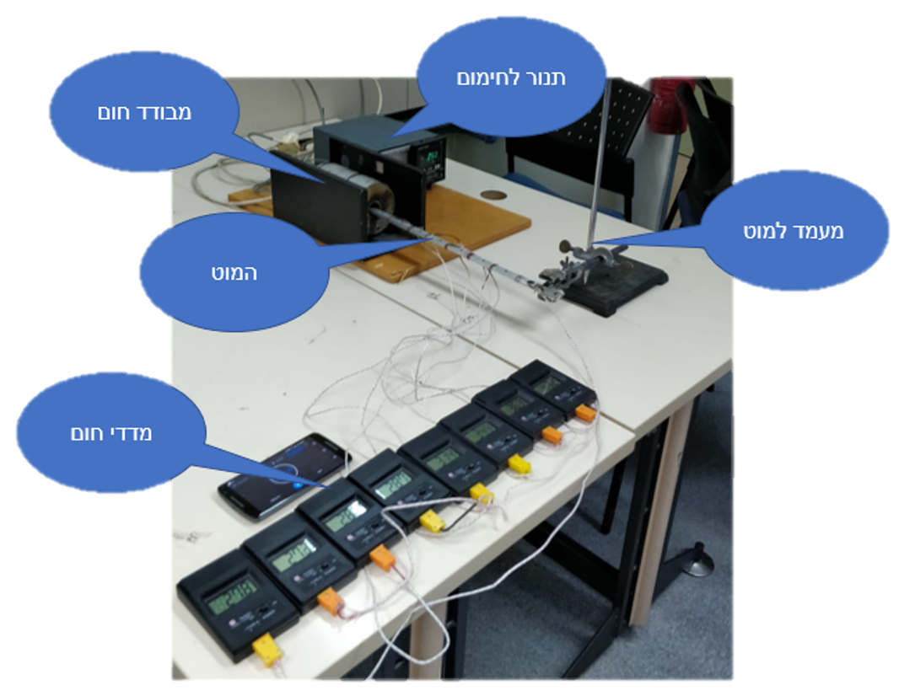
מערכת הניסוי
הניסוי מורכב ממוט אשר קצהו האחד נמצא בתוך תנור שמחומם מראש אשר מפיק טמפרטורה קבועה. שארית המוט נמצא חשוף באוויר ומחובר על ידי מספר מדדי טמפרטורה במרווחים שווים.
השתמשנו במוטות מחומרים שונים – פלדה, אלומיניום ונירוסטה, כאשר כל אחד מהם מהווה סגסוגת שאינינו יודעים את מרכיביה המדויקים.
האנרגיה התרמית שמופקת מהתנור מתפשטת בתוך המוט וחלק ממנה נאבד אל האוויר.
את טמפרטורה המוט מדדנו על ידי מספר מדדי טמפרטורה שעובדים על ידי צמד תרמי, חיבור של שתי מתכות שונות שיוצר הפרש מתחים התלוי בטמפרטורה
תנור
המוט
מדדי טמפרטורה

Slide 10
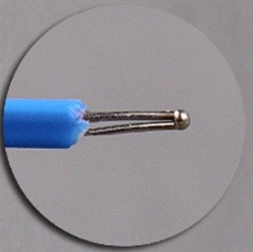
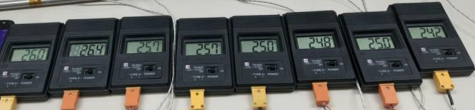
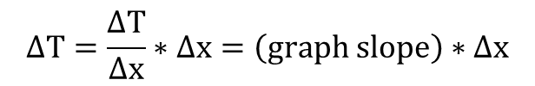
שגיאות מדידה בניסוי
שגיאה בדרך הפעולה של המדדים - למדדי הטמפ יש אזור שבו הם מודדים ולא נקודה אחת ולכן מדדי הטמפ לא מדדו בצורה נקודתית אלא את הטמפ הממוצעת של אזור מסוים.
שגיאת כיול המדדים - בתחילת הניסוי המוט היה בטמפרטורת החדר ולכן המדדים אמורים להציג את אותו טמפרטורה, אך הציגו ערכים שונים.
השגיאה הסופית בין 1 ל-3 מעלות צלזיוס, שגיאה יחסית של 10%
מוט המתכת
מדד הטמפ
טמפרטורה
גרף לדוגמא
מיקום על המדד
$$∆T=\frac{∆T}{∆x}∗∆x=\left(graph slope\right)∗∆x$$

Slide 11
תוצאות הניסוי
טמפרטורת המוט ביחס למיקום הינו גרף יורד לא ליניארי. ככל שהזמן קטן יותר הגרף "שטוח" יותר. במצב שיווי משקל המערכת לא מגיע לטמפרטורה אחידה.

Slide 12
תוצאות הניסוי
טמפרטורת המוט ביחס לזמן הינו גרף עולה לא ליניארי. ככל שמתרחקים מן מקור החום הגרף "שטוח" יותר. במיקומים הרחוקים מן התנור השינוי בטמפרטורה נמוכה מאוד. לאחר זמן מסוים המוט לא מתחמם עוד וגרף נהיה ישר.

Slide 13
תוצאות הניסוי - מוטות שונים
כל המוטות הראו תופעה דומה.
הגרפים היו דומים בצורתם אך שונים בערכם.

Slide 14
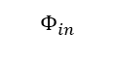
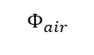
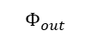
פתרון אנליטי למצב שיווי משקל –
Fin equation
מציאת פתרון אנליטי להתפלגות הטמפרטורה כתלות במיקום ובזמן לאורך המוט היא מורכבת מאוד מתמטית, מאחר והטמפרטורה תלויה גם במקום וגם בזמן.
אך במצב שיווי המשקל של המערכת גם אם נחכה זמן רב התפלגות הטמפרטורה של המערכת לא תשתנה. לכן ניתן למצוא פתרון אנליטי למצב שיווי המשקל מאחר והטמפרטורה תלויה רק במקום.
במצב שיווי המשקל סך השינוי באנרגיה הפנימית של המוט שווה ל-0.
T₁
T₀
R
תנור
X = 0
X = L
$$Φ_{air}$$
T_{(x)}
T_{(x + dx)}
$$Φ_{in}$$
$$Φ_{out}$$
x
x +dx

Slide 15
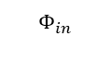


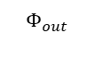

פתרון אנליטי למצב שיווי משקל - Fin equation
T₁
T₀
R
$$Φ\left(x\right)−Φ\left(x+dx\right)−Φ_{air}=0$$
תנור
$$Φ\left(x\right)=k∗A∗\frac{dT}{dx}$$
X = 0
X = L
$$Φ_{air}$$
$$Φ_{air}=h∗p∗dx∗∆T$$
T_{(x)}
T_{(x + dx)}
$$Φ_{in}$$
$$Φ_{out}$$
$$\frac{d^{2}\tilde{T}}{dx^{2}}=\frac{h∗P}{A∗k}∗\tilde{T}$$
x
x +dx

Slide 16
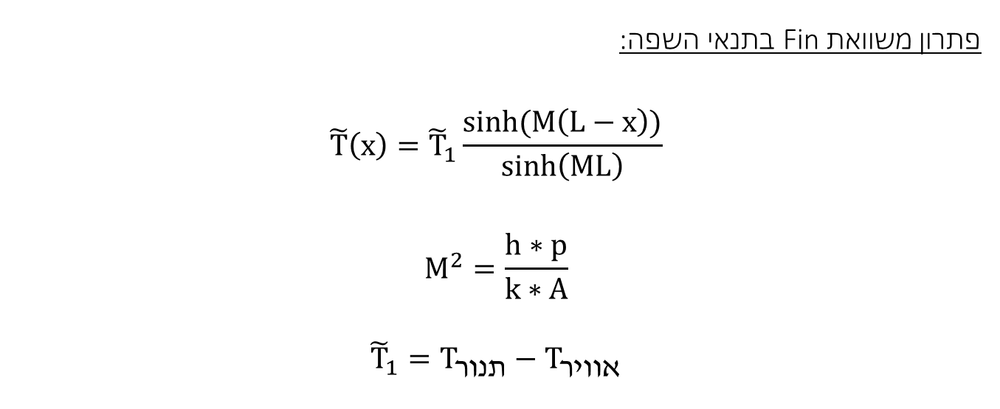
תנאי השפה
טמפרטורה קצה המוט שנמצא בתוך התנור במצב שיווי המשקל שווה לטמפרטורת התנור.
הטמפרטורה בקצה שרחוק מן התנור שווה לטמפרטורת האוויר.
פתרון משוואת Fin בתנאי השפה:
$$\tilde{T}\left(x\right)={\tilde{T}}_{1}\frac{sinh⁡(M\left(L−x\right))}{\sinh\left(ML\right)}$$
$$M^{2}=\frac{h∗p}{k∗A}$$
$${\tilde{T}}_{1}=T_{תנור}−T_{אוויר}$$

Slide 17
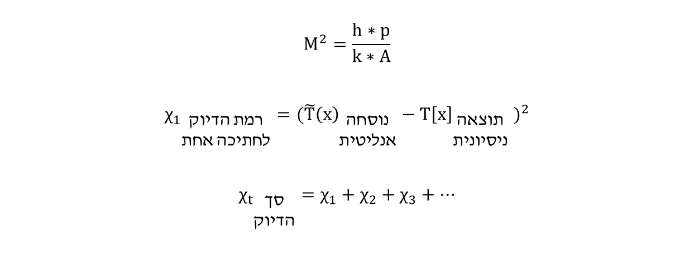
מודל מציאת M
התפלגות הטמפרטורה במודל האנליטי תלויה בפרמטר M שאינינו יודעים את ערכו.
ניתן להתאים בין המודל האנליטי והניסוי על ידי הצבת ערכי M שונים ומציאת הערך שעבורו נוצרת השגיאה המינימלית.
את השגיאה הגדרנו כסכום ריבועי ההפרשים בין הערך שחושב בנוסחה האנליטית, לבין תוצאות הניסוי.
$$M^{2}=\frac{h∗p}{k∗A}$$
$${χ_{1}}_{\begin{aligned}הדיוק רמת \\ אחת לחתיכה\end{aligned}}{=({\tilde{T}\left(x\right)}_{\begin{aligned}נוסחה \\ אנליטית\end{aligned}}−{T\left[x\right]}_{\begin{aligned}תוצאה \\ ניסיונית\end{aligned}} )}^{2}$$
$${χ_{t}}_{\begin{aligned}סך \\ הדיוק\end{aligned}}=χ_{1}+χ_{2}+χ_{3}+⋯$$

Slide 18
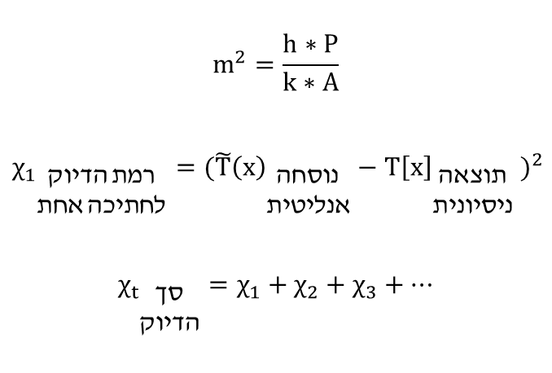
מודל מציאת m
התפלגות הטמפרטורה במודל האנליטי תלויה בפרמטר m הבעיה היא שאיננו יודעים את הערך הניסיוני שלו מאחר ו-
k תלוי במוט שאצלנו הוא סגסוגת, ולכן לא ניתן למצוא במאמרים, באינטרנט ובספרות.
h הוא משתנה שתלוי באוויר ובמאפייני המוט ולכן גם אותו קשה למצוא.
במקום להציב ערכים ו"לנחש" את m על ידי ניסוי וטעיה, החלטנו לנסות למצוא את m ע"י חישוב "מרחק" התוצאות
$$m^{2}=\frac{h∗P}{k∗A}$$
$${χ_{1}}_{\begin{aligned}הדיוק רמת \\ אחת לחתיכה\end{aligned}}{=({\tilde{T}\left(x\right)}_{\begin{aligned}נוסחה \\ אנליטית\end{aligned}}−{T\left[x\right]}_{\begin{aligned}תוצאה \\ ניסיונית\end{aligned}} )}^{2}$$
$${χ_{t}}_{\begin{aligned}סך \\ הדיוק\end{aligned}}=χ_{1}+χ_{2}+χ_{3}+⋯$$
הניסיוניות מהערכים של המודל האנליטי, ומציאת m שעבורו "מרחק" זה הוא מינימלי (שיטת הריבועים המינימליים).
נכנה את ה"מרחק" רמת דיוק: היא מוגדרת כסכום ריבועי ההפרשים בין הערך שחושב בנוסחה האנליטית, לבין תוצאות הניסוי. נרצה למצוא את m שעבורו ערך זה מינימלי, כלומר ההפרש בין התוצאה הניסיונית לתוצאה האנליטית יהיה מינימלי.

Slide 19
תוצאות המודל האנליטי והשוואה לתוצאות הניסוי – מוט הפלדה

Slide 20
תוצאות המודל האנליטי והשוואה לתוצאות הניסוי – מוט האלומיניום

Slide 21
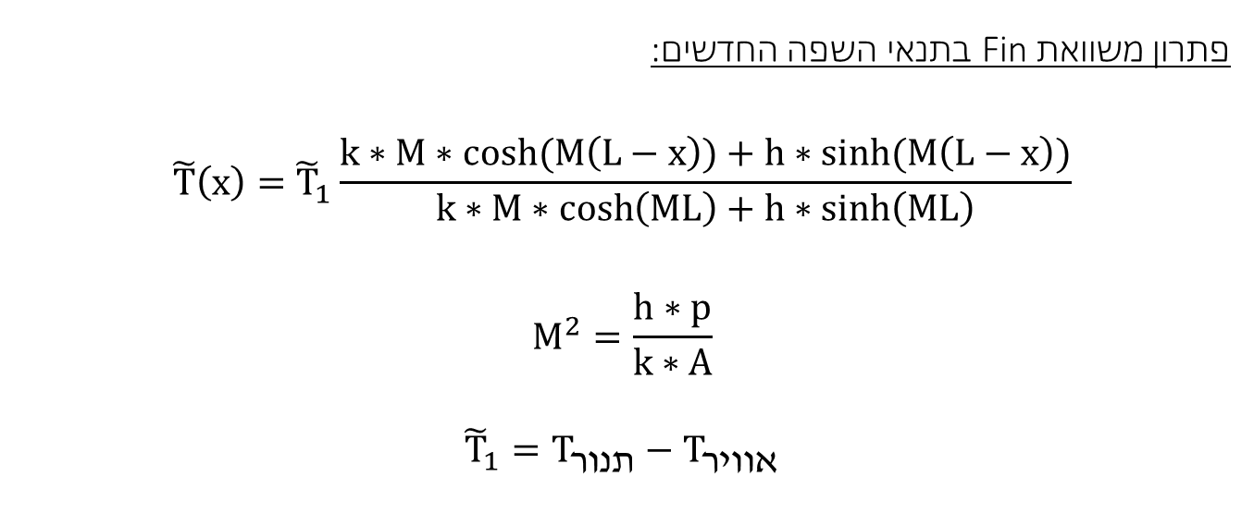
תנאי השפה החדשים
טמפרטורה קצה המוט שנמצא בתוך התנור במצב שיווי המשקל שווה לטמפרטורת התנור.
בקצה המוט שנמצא באוויר כמות האנרגיה שנכנסת שווה לכמות האנרגיה שיוצאת.
פתרון משוואת Fin בתנאי השפה החדשים:
$$\tilde{T}\left(x\right)={\tilde{T}}_{1}\frac{k∗M∗cosh⁡(M\left(L−x\right))+h∗sinh⁡(M\left(L−x\right))}{k∗M∗\cosh\left(ML\right)+h∗\sinh\left(ML\right)}$$
$$M^{2}=\frac{h∗p}{k∗A}$$
$${\tilde{T}}_{1}=T_{תנור}−T_{אוויר}$$

Slide 22
תוצאות המודל האנליטי והשוואה לתוצאות הניסוי – מוט האלומיניום

Slide 23
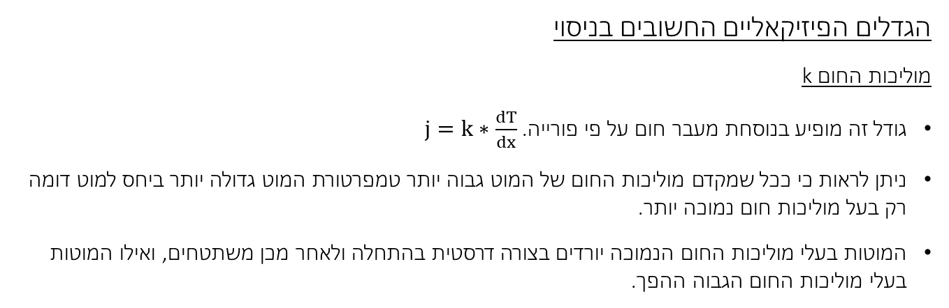
הגדלים הפיזיקאליים החשובים בניסוי
מוליכות החום k
גודל זה מופיע בנוסחת מעבר חום על פי פורייה. $j=k∗\frac{dT}{dx}$
ניתן לראות כי ככל שמקדם מוליכות החום של המוט גבוה יותר טמפרטורת המוט גדולה יותר ביחס למוט דומה רק בעל מוליכות חום נמוכה יותר.
המוטות בעלי מוליכות החום הנמוכה יורדים בצורה דרסטית בהתחלה ולאחר מכן משתטחים, ואילו המוטות בעלי מוליכות החום הגבוה ההפך.

Slide 24
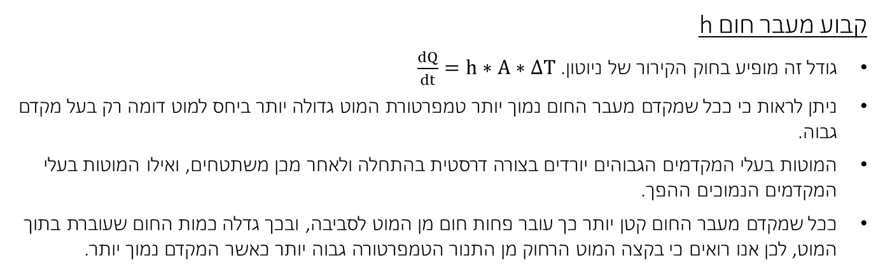
קבוע מעבר חום h
גודל זה מופיע בחוק הקירור של ניוטון. $\frac{dQ}{dt}=h∗A∗∆T$
ניתן לראות כי ככל שמקדם מעבר החום נמוך יותר טמפרטורת המוט גדולה יותר ביחס למוט דומה רק בעל מקדם גבוה.
המוטות בעלי המקדמים הגבוהים יורדים בצורה דרסטית בהתחלה ולאחר מכן משתטחים, ואילו המוטות בעלי המקדמים הנמוכים ההפך.
ככל שמקדם מעבר החום קטן יותר כך עובר פחות חום מן המוט לסביבה, ובכך גדלה כמות החום שעוברת בתוך המוט, לכן אנו רואים כי בקצה המוט הרחוק מן התנור הטמפרטורה גבוה יותר כאשר המקדם נמוך יותר.

Slide 25
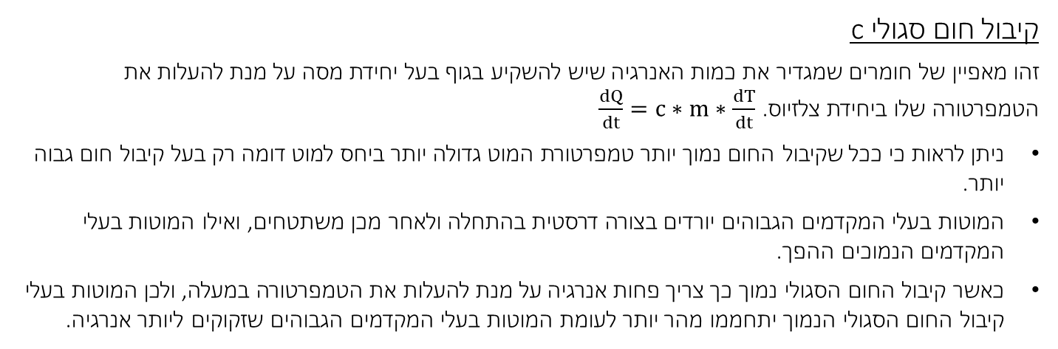
קיבול חום סגולי c
זהו מאפיין של חומרים שמגדיר את כמות האנרגיה שיש להשקיע בגוף בעל יחידת מסה על מנת להעלות את הטמפרטורה שלו ביחידת צלזיוס. $\frac{dQ}{dt}=c∗m∗\frac{dT}{dt}$
ניתן לראות כי ככל שקיבול החום נמוך יותר טמפרטורת המוט גדולה יותר ביחס למוט דומה רק בעל קיבול חום גבוה יותר.
המוטות בעלי המקדמים הגבוהים יורדים בצורה דרסטית בהתחלה ולאחר מכן משתטחים, ואילו המוטות בעלי המקדמים הנמוכים ההפך.
כאשר קיבול החום הסגולי נמוך כך צריך פחות אנרגיה על מנת להעלות את הטמפרטורה במעלה, ולכן המוטות בעלי קיבול החום הסגולי הנמוך יתחממו מהר יותר לעומת המוטות בעלי המקדמים הגבוהים שזקוקים ליותר אנרגיה.

Slide 26
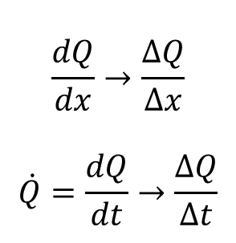
מציאת התפלגות הטמפרטורה במוט לפני הגעה לשיווי משקל - מודל נומרי
המודל הנומרי שפותח פותר את נוסחאות חוק פורייה וחוק ניוטון בשיטת אוילר.
בשיטת (קירוב) אוילר מוחלפות נגזרות בהפרשים. כך ניתן לפתור נומרית את משוואות ניוטון ופורייה "צעד אחרי צעד" בזמן ובמקום, עבור צעדי זמן ומרחקים קטנים לאורך המוט.
החלטנו לחלק את המוט לחלקים קטנים שאנחנו מניחים כי יש לו טמפרטורה אחידה לאורכו, ובכך התנאים של חוק הקירור של ניוטון מתקיימים.
תנאי התחלה
בתחילת המודל כל החתכים נמצאים בטמפרטורה החדר.
קצה המוט שבתוך התנור הינו בטמפרטורה התנור וכך לכל אורך הניסוי.
$$\frac{dQ}{dx}→\frac{ΔQ}{Δx}$$
$$\dot{Q}=\frac{dQ}{dt}→\frac{ΔQ}{Δt}$$

Slide 27
מציאת התפלגות הטמפרטורה במוט לפני הגעה לשיווי משקל - מודל נומרי
כדי למצוא את התפלגות הטמפרטורה במוט לפני הגעה לשיווי משקל, ואת התלות שלה בזמן פיתחנו מודל נומרי שפותר את הנוסחאות של חוק הקירור של ניוטון וחוק פורייה בשיטת אוילר
בשיטת (קירוב) אוילר מוחלפות נגזרות בהפרשים. כך ניתן לפתור נומרית את משוואות ניוטון ופורייה "צעד אחרי צעד" בזמן ובמקום, עבור צעדי זמן ומרחקים קטנים לאורך המוט.
החלטנו לחלק את המוט לחלקים קטנים שאנחנו מניחים כי יש לו טמפרטורה אחידה לאורכו, ובכך התנאים של חוק הקירור של ניוטון מתקיימים.
תנאי התחלה
בתחילת המודל כל החתכים נמצאים בטמפ החדר
קצה המוט שבתוך התנור הינו בטמפ התנור וכך לכל אורך הניסוי.
$$\frac{dQ}{dx}→\frac{ΔQ}{Δx}$$
$$\dot{Q}=\frac{dQ}{dt}→\frac{ΔQ}{Δt}$$

Slide 28
איך עובד המודל
עבור כל חתך נחשב את:
כמות האנרגיה הנכנסת מן החתך הקודם לו על פי חוק פורייה.
כמות האנרגיה שנאבדת אל האוויר על פי חוק הקירור של ניוטון.
השינוי בטמפרטורה על פי קיבול החום הסגולי של המוט ועל פי השינוי באנרגיה שחישבנו.
לאחר ביצוע החישובים לכל החתכים עוברים לפרק הזמן הבא.
את החישובים הללו מבצעים לפרקי זמן קטנים, בהנחה שבפרקי זמן אלו טמפרטורת החתך קבועה, ככל שפרקי הזמן קטנים יותר כך השגיאה תיהיה קטנה יותר.
הנחות
טמפרטורת התנור קבועה ולא משתנה במשך הניסוי.
המוט דומה בכל אורכו במאפייניו החיצונים והפנימיים – רדיוס, החומר ממנו עשוי.
האוויר נשאר בטמפרטורה קבועה.
הוצבו ערכים משוערים של k ו-h על פי מאמרים.
תרשים סכמתי של הקוד
פתרון חוק פורייה
פתרון חוק ניוטון
מעבר לחתך הבא
חישוב הטמפרטורה החדשה על פי קיבול חום ושני החוקים
כל החתכים חושבו?
לא
כן
מעבר לפרק הזמן הבא ולחתך הראשון

Slide 29
איך עובד המודל
עבור כל חתך נחשב את:
כמות האנרגיה הנכנסת מן החתך הקודם לו על פי חוק פורייה
כמות האנרגיה שנאבדת אל האוויר על פי חוק הקירור של ניוטון
השינוי בטמפ על פי קיבול החום הסגולי של המוט ועל פי האנרגיה שחישבנו
לאחר חישוב הטמפ החדשה לחתך מסוים, עברנו לחתך הבא. לאחר חישוב הטמפ עבור כל חתך במוט, עוברים לפרק הזמן הבא ולחתך הראשון וחוזרים על התהליך.
את החישובים מבצעים לפרקי זמן קטנים בהנחה שבפרקי זמן אלו הטמפ קבועה ולכן ניתן לבצע את החישובים האלו בקלות. במידה ונשמור על קפיצות קטנות בין פרקי הזמן ההנחה לא תהווה שגיאה גדולה מידי.
הנחות
טמפרטורה התנור קבועה ולא משתנה במשך הניסוי
המוט דומה בכל אורכו במאפייניו החיצונים והפנימיים – רדיוס, החומר ממנו עשוי
האוויר נשאר בטמפ קבועה
הוצבו ערכים משוערים של k ו-h על פי מאמרים.
תרשים סכמתי של הקוד
פתרון חוק פורייה
פתרון חוק ניוטון
מעבר לחתך הבא
חישוב הטמפ החדשה על פי קיבול חום ושני החוקים
כל החתכים חושבו?
לא
כן
מעבר לפרק הזמן הבא ולחתך הראשון

Slide 30
תוצאות המודל הנומרי והשוואה לתוצאות הניסוי – מוט האלומיניום

Slide 31
מציאת היחס בין מקדם הולכת החום לקיבול החום הסגולי
בדומה להתאמה שבין הניסוי למודל האנליטי שבוצעה, ניתן לבצע התאמה דומה בין הניסוי למודל הנומרי במטרה למצוא היחס שבין מקדם הולכת החום k לקיבול החום הסגולי c.
ניתן להתאים בין המודל הנומרי לניסוי על ידי קביעת ערך c, הצבת ערכי k שונים ומציאת הערך שעבורו נוצרת השגיאה המינימלית.
את השגיאה הגדרנו כסכום ריבועי ההפרשים בין הערך שחושב בנוסחה האנליטית, לבין תוצאות הניסוי.
ניתן לראות כי התוצאות לא תואמות אחת לשנייה, אנחנו סבורים כי אי ההתאמה נובע מאי ידיעת ערכו המדויק של k. לכן ניסינו לחשב את ערכו.

Slide 32
מציאת היחס בין מקדם הולכת החום לקיבול החום הסגולי
בדומה להתאמה שעשינו קודם לכן בין תוצאות הניסוי למודל האנליטי, נוכל לבצע דבר דומה רק עם המודל הנומרי ובכך למצוא את היחס שבין מקדם הולכת החום k לקיבול החום הסגולי c.
הצבנו ערכי c בזמן שהשארנו את k קבוע ומצאנו את הערך שבו תוצאות המודל הנומרי היו הקרובות ביותר עם הניסוי. ביצענו כך לערכי k שונים ושמנו לב כי היחס שבין ערך ה-k שהצבנו לכרך ה-c הטוב ביותר נשמר פחות או יותר.
הצבנו שוב במודל הנומרי את הנתונים ושמרנו על היחס שנמצא בין k ל-c בדרך זו, וכמובן היחס שנמצא בין k ל-h לפי ההתאמה הקודמת m, אך ערך k הוצב בצורה לא מדויקת לפי טווח ערכים.
ניתן לראות כי התוצאות לא תואמות אחת לשנייה, אנחנו סבורים כי אי ההתאמה נובע מאי ידיעת ערכו המדויק של k. לכן ניסינו לחשב את ערכו.

Slide 33
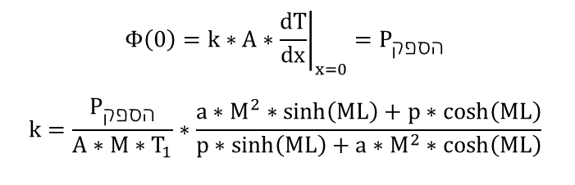
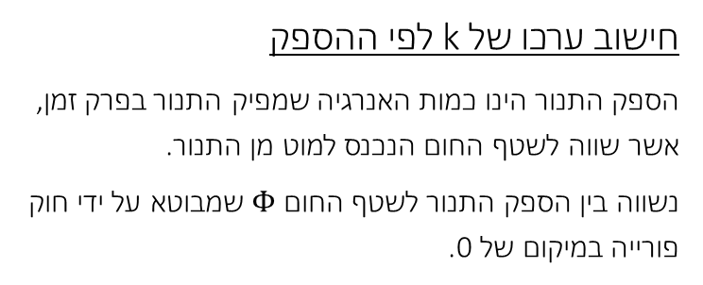
חישוב ערכו של k לפי ההספק
הספק התנור הינו כמות האנרגיה שמפיק התנור בפרק זמן, אשר שווה לשטף החום הנכנס למוט מן התנור.
נשווה בין הספק התנור לשטף החום $Φ$ שמבוטא על ידי חוק פורייה במיקום של 0.
$$Φ\left(0\right)=k∗A∗{\left.\frac{dT}{dx}\right|}_{x=0}=P_{הספק}$$
$$k=\frac{P_{הספק}}{A∗M∗T_{1}}∗\frac{a∗M^{2}∗\sinh\left(ML\right)+p∗\cosh\left(ML\right)}{p∗\sinh\left(ML\right)+a∗M^{2}∗\cosh\left(ML\right)}$$
הספק התנור לא ידוע, אך על פי דגמים דומים שנמצאו ברשת ההספק נע בין 100 ל- 300 וואט. כאשר הוצב הספק של 200 וואט מקדם הולכת החום עומד על 5000.
במידה וההספק פרופורציוני לטמפרטורה שמופקת, הספק התנור עומד על 6 וואט. כאשר הוצב, ערך המקדם עומד על 150.
שיטה זו לא יכולה להפיק לנו נתונים מדויקים ואמינים ללא ההספק המדויק.

Slide 34
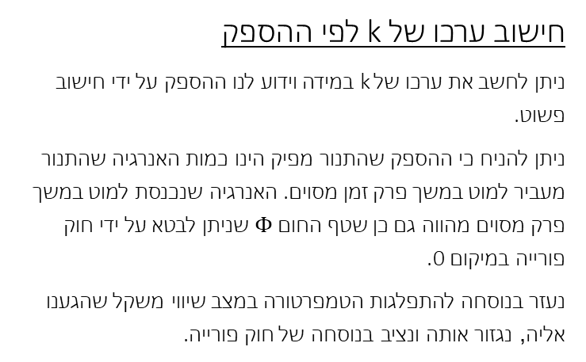
חישוב ערכו של k לפי ההספק
ניתן לחשב את ערכו של k במידה וידוע לנו ההספק על ידי חישוב פשוט.
ניתן להניח כי ההספק שהתנור מפיק הינו כמות האנרגיה שהתנור מעביר למוט במשך פרק זמן מסוים. האנרגיה שנכנסת למוט במשך פרק מסוים מהווה גם כן שטף החום $Φ$ שניתן לבטא על ידי חוק פורייה במיקום 0.
נעזר בנוסחה להתפלגות הטמפרטורה במצב שיווי משקל שהגענו אליה, נגזור אותה ונציב בנוסחה של חוק פורייה.
$$Φ\left(0\right)=k∗A∗{\left.\frac{dT}{dx}\right|}_{x=0}=P_{הספק}$$
$$k=\frac{P_{הספק}}{A∗M∗T_{1}}∗\frac{a∗M^{2}∗\sinh\left(ML\right)+p∗\cosh\left(ML\right)}{p∗\sinh\left(ML\right)+a∗M^{2}∗\cosh\left(ML\right)}$$
כעת נשאר לנו למצוא את הספק התנור, לצערנו לא יכולנו לבדוק פיזית, לכן ניסינו לחפש תנורים דומים בספרות ובאינטרנט בניסיון למצוא טווח ערכים. מצאנו כי הספקי תנורים דומים הינם בטווח ערכים בין 100 ל-300 וואט. ניסינו להציב הספק של 200 וואט, ויצא כי מקדם הולכת החום הינו 5000, נתון שלא עונה בקנה אחד עם ערכי הספרות למוט הפלדה.
החלטנו לנסות מעשה נוסף, הייתכן כי ההספק במקורות לתנורים הינו ההספק בטמפרטורה מקסימלית, והתנור שלנו לא חומם לטמפרטורה המקסימלית. בהנחה שההספק והטמפרטורה שהתנור מפיק נמצאים ביחס ישר ניתן להגיד כי ההספק שהתנור שלנו הפיק למוט הפלדה הינו 6 וואט. כאשר הצבנו ערך זה מצאנו כי מקדם הולכת החום הינו 150, נתון שקרוב בהרבה לטווח הערכים שנמצא בספרות אך עוד לא מדויק. לבסוף החלטנו כי שיטה זו לא יכולה להפיק לנו נתונים מדויקים ואמינים לכן החלטנו לא להמשיך איתה.

Slide 35
סיכום הפרויקט
למדנו בתחומים ונושאים מרובים, פיזיקה, מתמטיקה, כתיבת דוח ועוד.
הניסוי בוצע בצורה טובה למרות הקשיים - שגיאות המדידה קטנות, כ-10 אחוזים.
התאמה טובה בין הניסוי והמודל האנליטי לשיווי משקל – שגיאה של גם כן כ-10%.
אי ההתאמה בין הניסוי למודל הנומרי בעקבות אי ידיעת ערכי הגדלים הפיזיקאליים.
אי ההצלחה במציאת הגדלים גם כן בעקבות מידע חסר – הספק התנור.

Slide 36
המשך המחקר
ביצוע ניסויים נוספים – ביצוע ניסוי שמטרותיו לבודד משתנים למשל עטיפת המוט בחומר מבודד ובכך לקרב את h ל-0, או ניסוי או ניסוי שמטרתו מדידת קיבול החום של המוט באופן בלתי תלוי בהולכת החום שלו.
שיפור שגיאות המדידה – למרות ששגיאות המדידה שלנו קטנות יחסית, כ-10%, עדיין ישנו מקום לשיפור והוא גם פשוט יחסית. לדוגמא, שימוש במדי טמפרטורה מכוילים ומדויקים יותר, ושמירה על טמפרטורה קבועה ואחידה של האוויר שמסביב למוט.

Slide 37
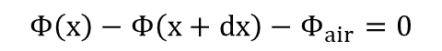
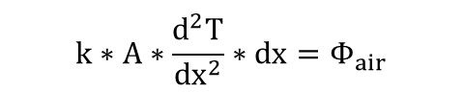


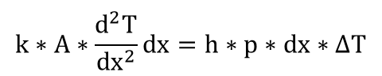

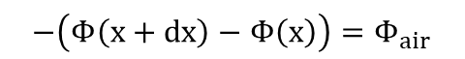
פתרון אנליטי למצב שיווי משקל - Fin equation
T₁
T₀
$$Φ\left(x\right)−Φ\left(x+dx\right)−Φ_{air}=0$$
R
$$−\left(Φ\left(x+dx\right)−Φ\left(x\right)\right)=Φ_{air}$$
$$−\frac{dΦ}{dx}dx=Φ_{air}$$
תנור
X = 0
X = L
$$−A\frac{dj}{dx}dx=Φ_{air}$$
$$k∗A∗\frac{d^{2}T}{{dx}^{2}}∗dx=Φ_{air}$$
$$Φ_{air}$$
T_{(x)}
T_{(x + dx)}
$$k∗A∗\frac{d^{2}T}{{dx}^{2}}dx=h∗p∗dx∗∆T$$
$$Φ_{in}$$
$$Φ_{out}$$
$$\frac{d^{2}\tilde{T}}{dx^{2}}=\frac{h∗P}{A∗k}∗\tilde{T}$$
x
x +dx

Slide 38
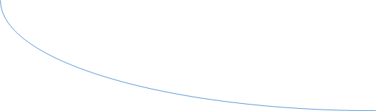
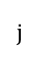
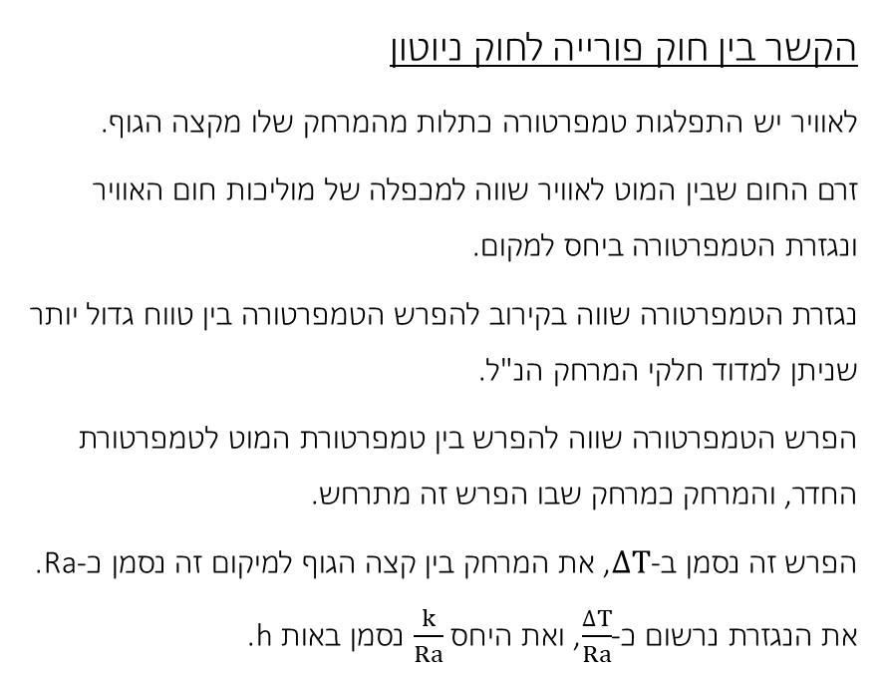
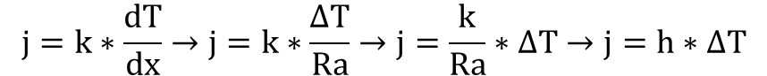
$$j$$
הקשר בין חוק פורייה לחוק ניוטון
לאוויר יש התפלגות טמפרטורה כתלות מהמרחק שלו מקצה הגוף.
זרם החום שבין המוט לאוויר שווה למכפלה של מוליכות חום האוויר ונגזרת הטמפרטורה ביחס למקום.
נגזרת הטמפרטורה שווה בקירוב להפרש הטמפרטורה בין טווח גדול יותר שניתן למדוד חלקי המרחק הנ"ל.
הפרש הטמפרטורה שווה להפרש בין טמפרטורת המוט לטמפרטורת החדר, והמרחק כמרחק שבו הפרש זה מתרחש.
הפרש זה נסמן ב-$ΔT$, את המרחק בין קצה הגוף למיקום זה נסמן כ-Ra. את הנגזרת נרשום כ-$\frac{∆T}{Ra}$, ואת היחס $\frac{k}{Ra}$ נסמן באות h.
אוויר בטמפרטורה ידועה
גוף
טמפרטורת האוויר
טמפרטורה ידועה
מרחק מקצה הגוף
$$j=k∗\frac{dT}{dx}→j=k∗\frac{∆T}{Ra}→j=\frac{k}{Ra}∗∆T→j=h∗∆T$$

